Slide 1
AGENT 3
28班 矢野大暉 織田武瑠 山口力也
1

Slide 2
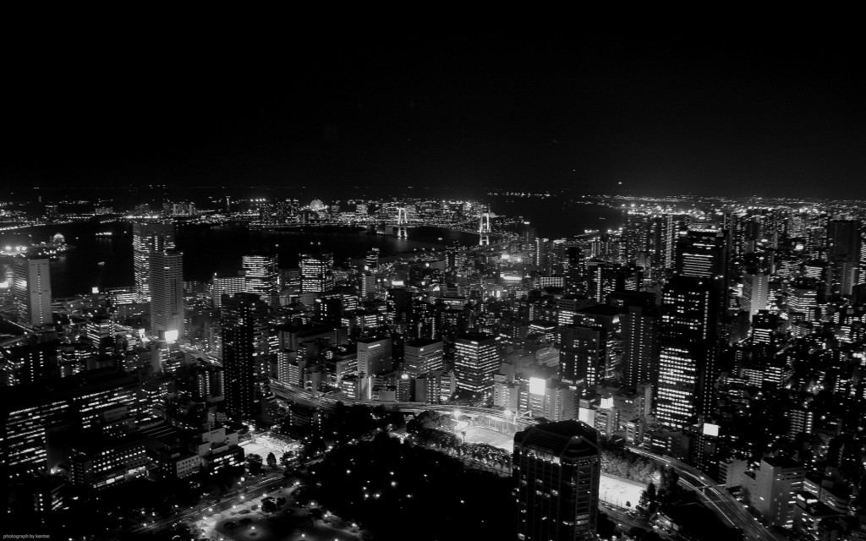
ストーリー
2020年、徳島大学のトイレで金塊が盗まれた。
徳島大学の学生である矢野大暉らは金塊を取り返すべくアジトに向かうのだった...
2

Slide 3
ルール
3

Slide 4
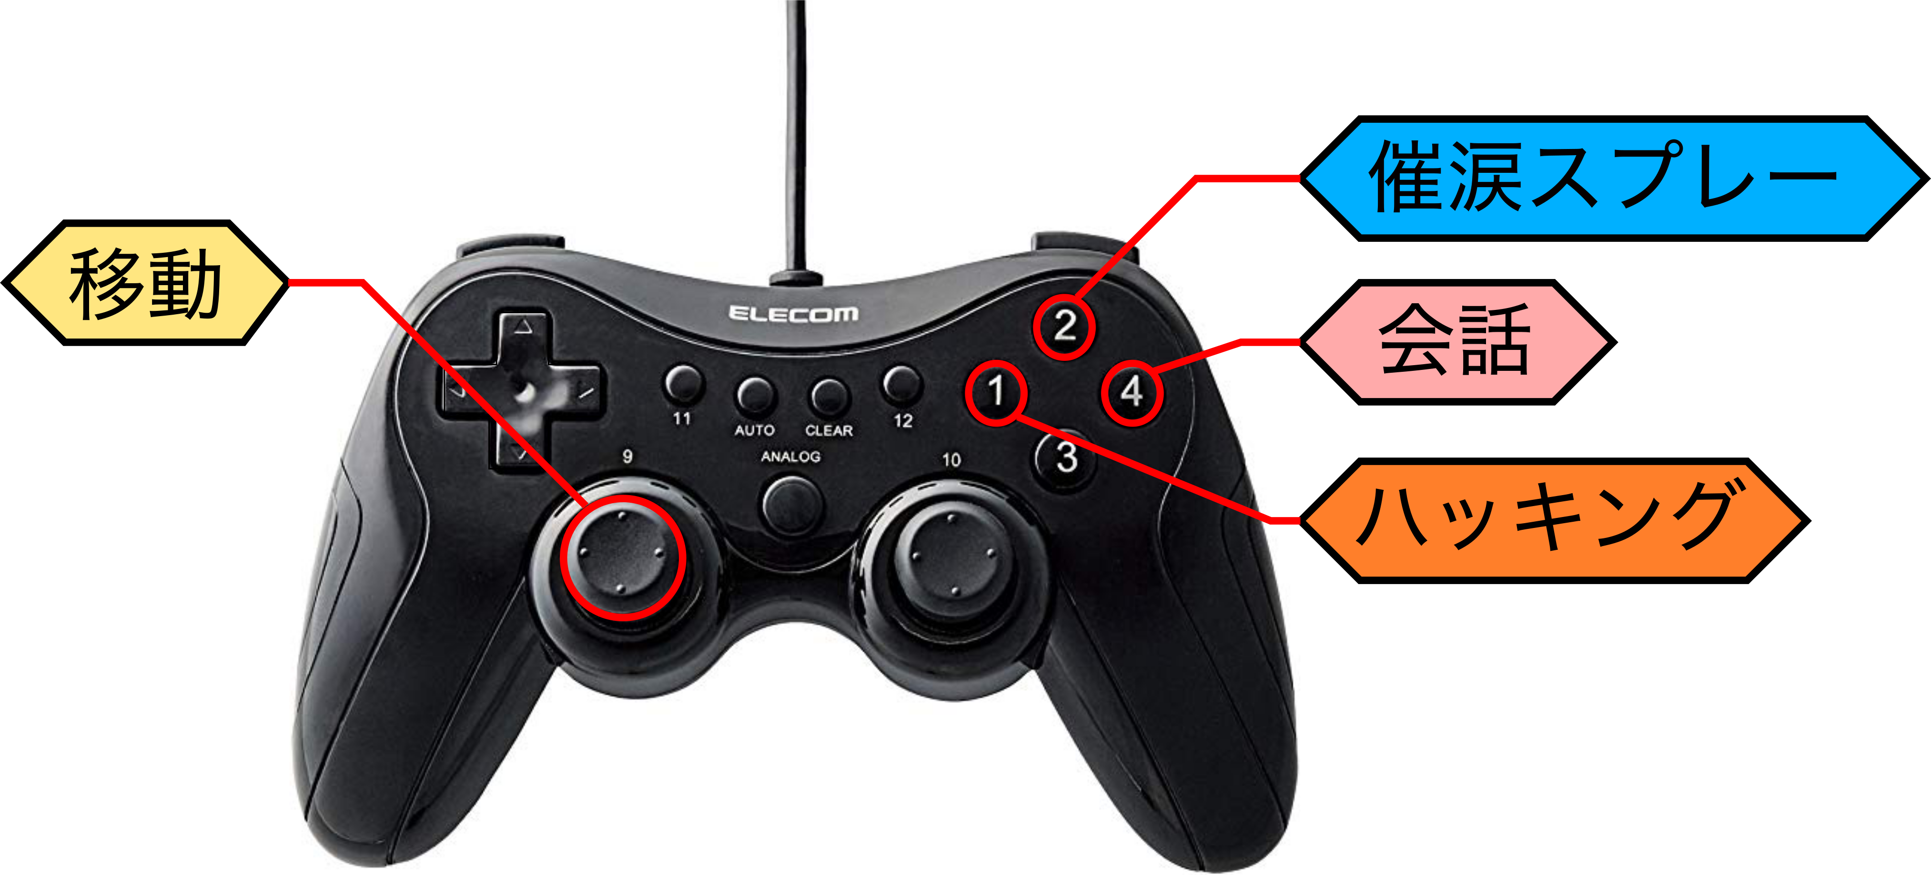
操作方法
4

Slide 5

コマンド一覧
ハッキング
カメラの動きを停止できる
一回しか使えないが強力
催涙スプレー
敵の視界を奪い,動きを止めることができる
会話
敵の視界を固定できる
5

Slide 6
狙う賞
○○賞​
根拠を列挙(面白さ,アピールポイントなど含め)
根拠2
根拠3
------ここに-------
-------何かの--------
-----画像----------
6

Slide 7
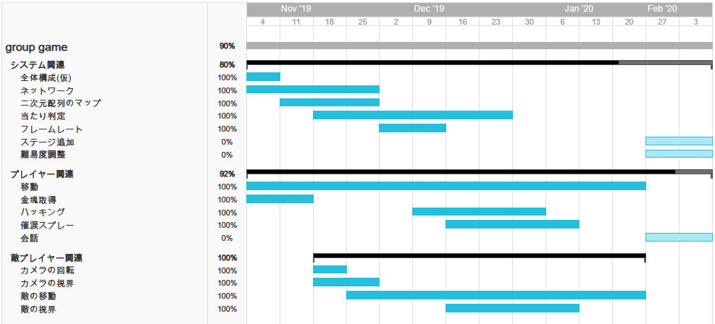
開発進捗過程・状況
会話の追加
ステージの追加
難易度調整
7

